Slide 1
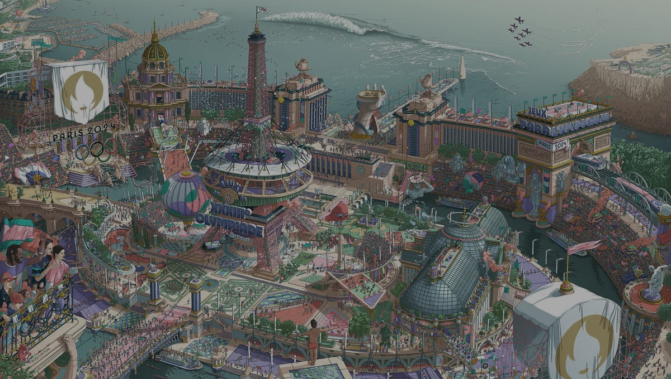

Analyse des JO Hackathon MIA7
T
CARON Thomas
HAMMADI Ziyed
MAHMOUD Mohamed
GOMIS Anthony
GUILLET Simon
HAMIMID Nadim
BENNOUF Abdessamad
MEZIANI Fares
Groupe 7

Slide 2
Introduction
1. Les jeux de données
2. Les modèles de prédiction des résultats des Jeux Olympiques
3. L’application Web
T

Slide 3


Répartition des tâches
T

Slide 4

Les jeux de données
Présentation des données
Exploration des données
Nettoyage des données
S

Slide 5

Présentation des données
Médailles :
Discipline
Type
Pays
Résultats :
Discipline
Type de médaille
Pays
Athlètes :
Nom
Participations
Naissances
Médailles
Hôtes :
Lieu
Nom
Saison
Année
S

Slide 6

Exploration des données
Plotting visualization
Data exploration spark
Evènements marquants
Analyses ouvertes
T

Slide 7

Les modèles
Les modèles de Machine Learning
Les modèles de Deep Learning
Conclusion sur les modèles
M

Slide 8
Les modèles de Machine Learning
Linear Regression
Decision Tree Regressor
Gradient Boosting Regressor
M

Slide 9
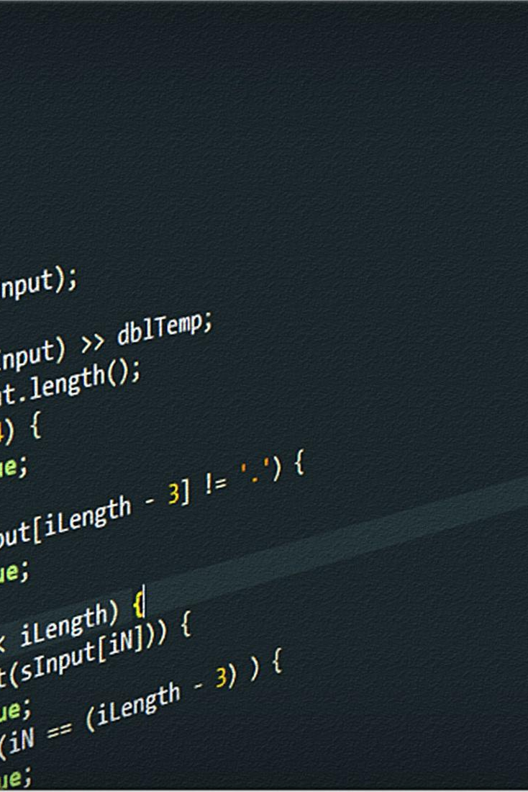
Présentation des Notebook
M

Slide 10

Les modèles de Deep Learning
DNN
CNN
ANN
RNN
T

Slide 11
Présentation des Notebook
T
F

Slide 12

Conclusion sur les modèles
Quel modèle est retenu ?
Différences constatées entre ML et DL
T

Slide 13

L’application Web
La partie Front-end
La partie Back-end
Z

Slide 14
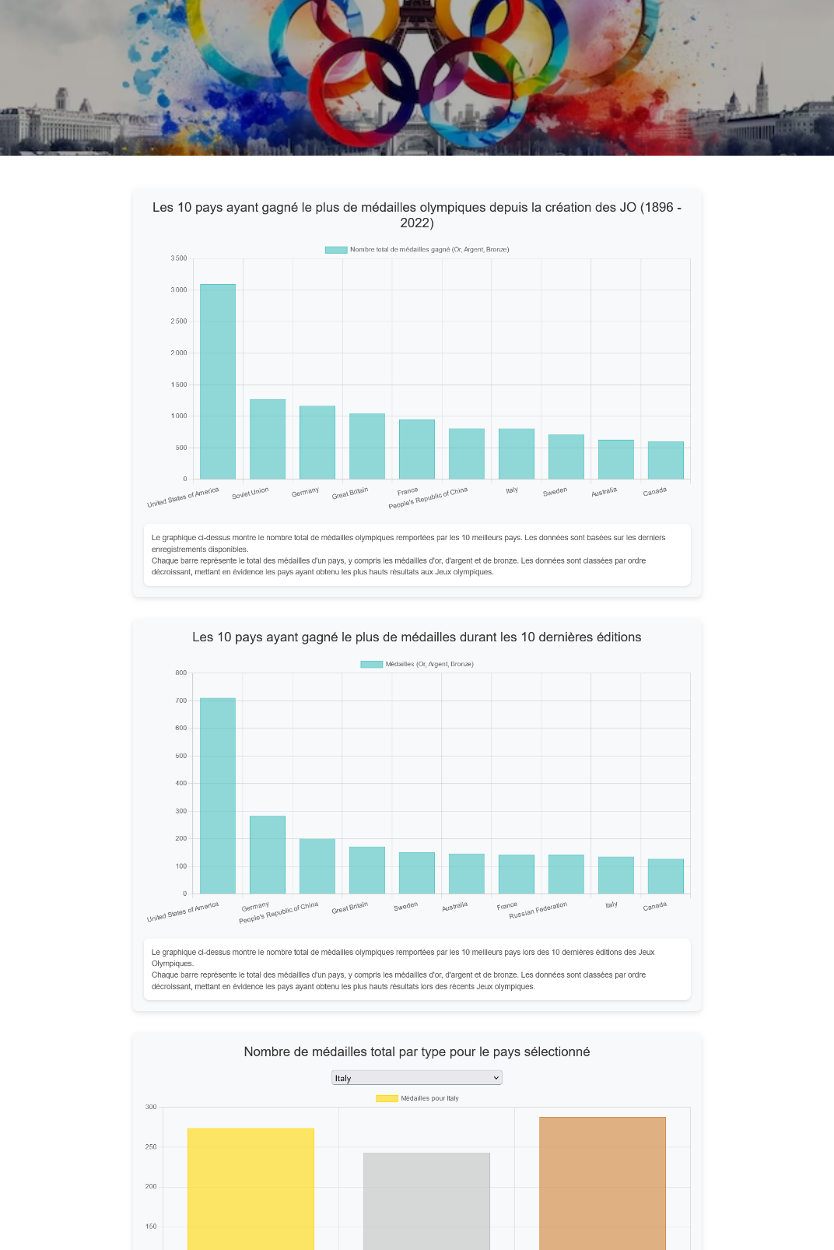
Front-end
Z

Slide 15
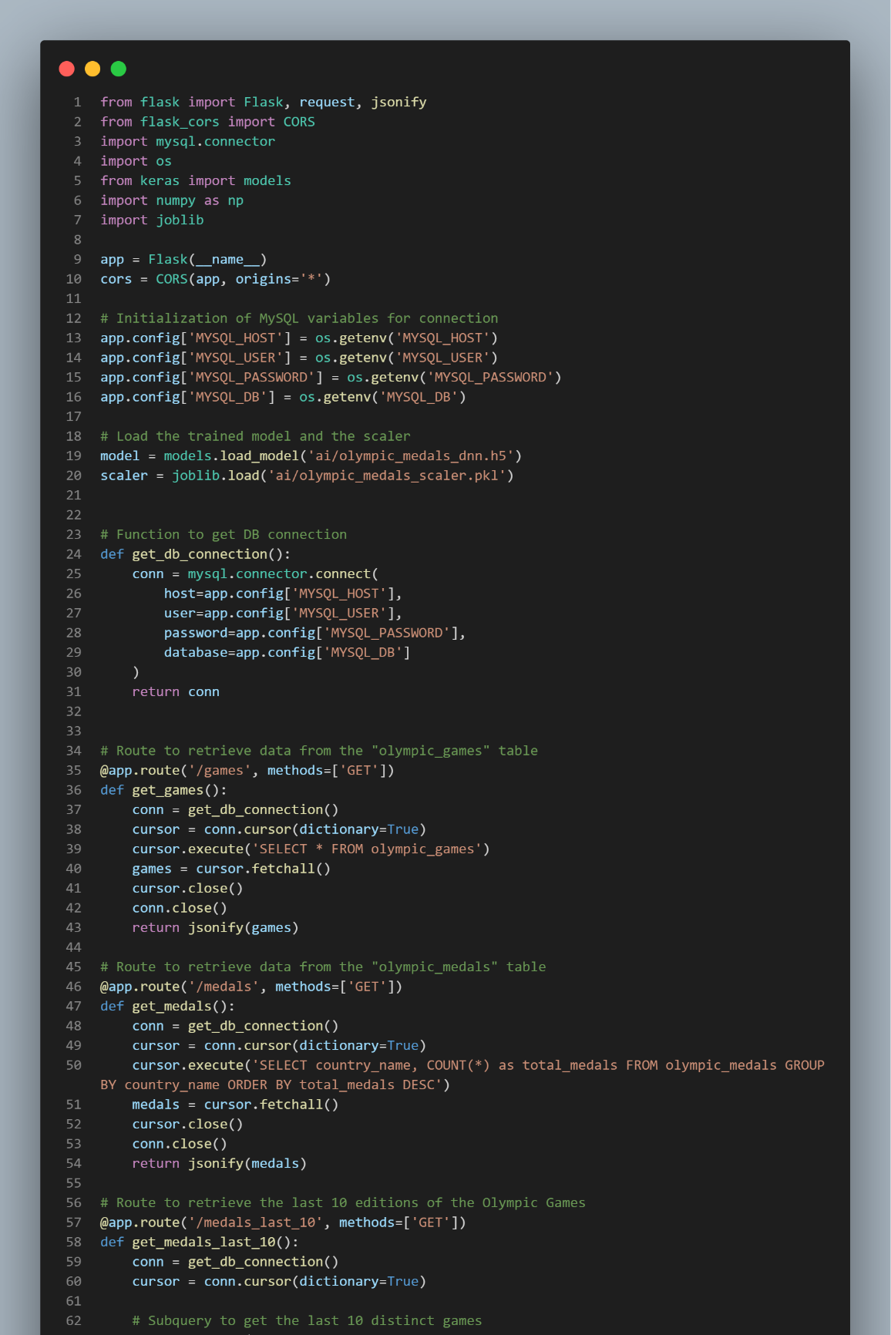
2. Back-end
Z

Slide 16
Démonstration
Z

Slide 17
Déploiement
Frontend : Vercel > https://hackathon-ipssi.vercel.app/
Backend : EvenNode (SSL issue) > http://ipssihackathon.eu-4.evennode.com/games
T

Slide 18
Conclusion
Z

